Slide 1
rasjonalitet, effekter & performativitet
gruppetime 8.11.24

Slide 2
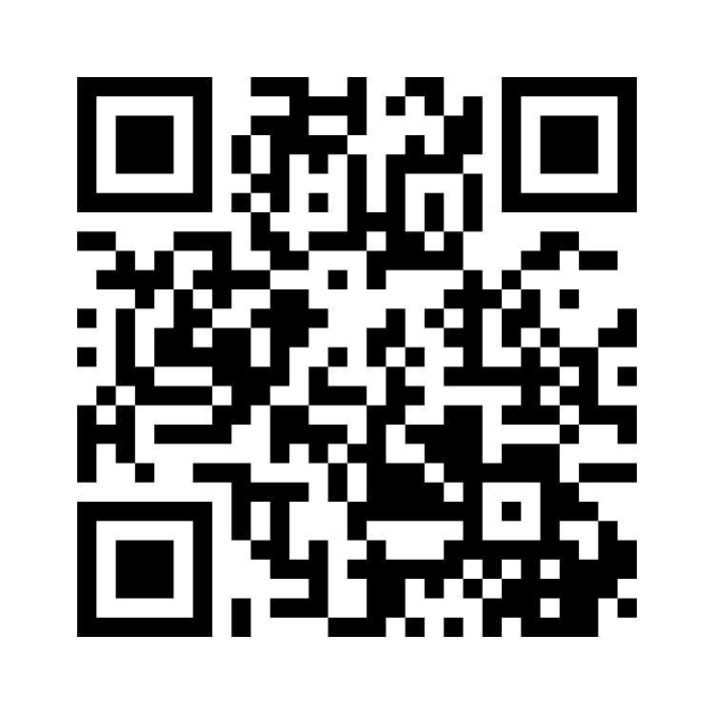

Slide 3
Rasjonalitet
Typer rasjonalitet
- teoretisk (epistemisk): om noe er sant eller ikke
- praktisk: instrumentell / mål-middel / formålsrasjonalitet

Slide 4
Rasjonalitet - Weber
Bestemmelsesgrunner for sosial handling
Formålsrasjonelt: av forventninger til hvordan ytre gjenstander og andre mennesker vil forholde seg – som igjen brukes som «betingelser» for eller som «midler» til å oppnå ønskede og kalkulerte mål;
Verdirasjonelt: av en bevisst tro på at en bestemt adferd – i seg selv og uavhengig av resultatet – har en etisk, estetisk, religiøs eller annen egenverdi;
Affektuelt: særlig emosjonelt av bestemte affekter og følelsestilstander;
Tradisjonelt: av inngrodde vaner

Slide 5
Oppgave - To og To
Finn eksempler til hver av de fire “bestemmelsesgrunenene”?
Hvilke hendelser har du benyttet?
Formålsrasjonelt
Verdirasjonelt
Affektuelt
Tradisjonelt
Hvorfor handlet du med den rasjonaliteten?

Slide 6
Oppgave - To og To
Hva menes med den “formbare rasjonaliteten”?
Tips – Sveins lesenotat

Slide 7
Effekt
- virkninger av en hendelse / en inngripen / en (ny) artefakt
kan være tilsiktet, utilsiktet og uønsket
kan være uforutsigbart
kan være vanskelig å påvise

Slide 8
Oppgave Effekt
Kom med et eksempel hvor bruken av et artefakt hadde en utilsiktet effekt
Hva skjedde?

Slide 9
Kausalitet vs korrelasjon
Hva er forskjellen mellom de to begrepene?
Hvordan knytter det seg til ideen om effekt?

Slide 10
Tone om performativitet ift. bruk av artefakter
“En annen interessant innfallsvinkel til å forstå endringer over tid finnes i forskning om teknologiens performativitet. Begrepet performativitet refererer til handlingsaspektene ved artefakter, hva de utretter og «gjør». Begrepet ble først brukt om språk, altså hvordan noen utsagn forandrer verden. Et eksempel er at en prest eller dommer kan erklære at to mennesker har inngått ekteskap, og med det utsagnet endrer de deres sivilstatus. Et annet eksempel på at verden kan endres med et utsagn, er at politiet sier «du er arrestert»”. (Bratteteig, 2021, s. 20)
Bratteteig, Tone. (2021). Design for, med og av brukere. Kapittel 4 - Bruk i kontekst. Utkast
Notes:
«Design for, med og av brukere»

Slide 11
Fra Sveins lesenotat
“Performativiteten handler både om hva tingene gjør (med oss), hva vi gjør med disse og hvordan vår forestillingsevne om hva som kan gjøres i omgang med tingene lar seg overskride.”

Slide 12
Performativitet
Hva sikter vi til når vi sier at ting og teknologi gjør noe?
Eks. Hvorfor har Tone og Svein valgt ut Roberto-artikkelen til dette temaet?
Notes:
Effekt er noe en gjerne søker å oppnå(intensjonalt),mens performativitet kan være noe en erkjenner i etterkant, noen ganger ikke tilsiktet eller ønsket
Guri sin klipper
Shared social ideas and values are inscribed into information systems. Vice versa, the design and use of technology shape society. As a result, information technologies do not only express but also reproduce social, cultural and normative relations.

Slide 13
Performativitet og effekter
Hvorfor er disse to begrepene koblet sammen?

Slide 14
“Roberto” og performativitet
Hvordan hjelper “Roberto” med forståelsen av performativitet?
Hvordan endret innførelsen av “Roberto” arbeidsoppgavene til Guri?
Hadde “Roberto” ønsket effekt? Og hva var den ønskede effekten?

Slide 15
Autonomisering
Har dere noen oppgaver som har blitt autonomisert, og hvordan påvirket det hvilke arbeidsoppgaver dere måtte gjøre?

Slide 16
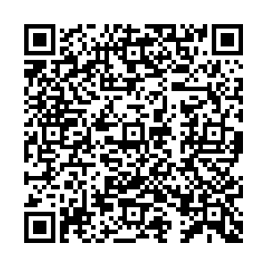
Giga mapping -Miro boarding
Skriv opp begreper og tanker

Slide 17
Giga Mapping – Oppgave 2 – 1 min!
Legg inn noe fra ditt eget lesenotat.
Supert med eksempler og/eller refleksjoner!

Slide 18
Giga Mapping – Oppgave 3
Finn koblinger mellom begreper og temaer vi har vært igjennom i bolk 1.
knytt det opp til rasjonalitet, effekter & performativitet
Beskriv hvorfor det er en kobling!

Slide 19
Pssst; 4220
omsorgsrasjonalitet - håndverksrasjonalitet
Hva er omsorgrasjonaliteten presentert i artikkelen?
Hvilken effekt har den?

Slide 20
Pssst; 4220
omsorgsrasjonalitet - håndverksrasjonalitet
Hva er forskjellen på disse?
Hvorfor kan det være en fordel å endre på hvordan man snakker om arbeid og hva som er rasjonelt?

Slide 21
God helg! 😎😎😎

